Slide 1
ER DIJAGRAMI

Slide 2
ER dijagram - grafički prikaz osnovnih elemenata ER modela

Slide 3
Dijagram na kojem su prikazani entiteti sa svojim atributima i poveznici koji predstavljaju veze između entiteta.
Osnovni elementi modela :
Entitet
Veza
Atribut
Slabi objekat
Povezivanje elemenata na dijagramu

Slide 4
Entitet – Osoba, objekat, događaj ili koncept u korisničkom okruženju o kome je potrebno čuvati i pratiti podatke
Tip entiteta – Kolekcija entiteta sa zajedničkim osobinama
Veza – Odnos između dva ili više entiteta koji je od značaja za informacioni sistem
Atribut – Imenovana osobina entiteta ili veze koja je od značaja za informacioni sistem.

Slide 5
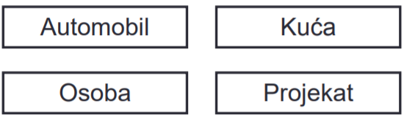
Entitet
Opšti pojam koji se može jednoznačno odrediti, a o kome u bazi podataka čuvamo podatke.
Entitet zajedno sa svojim atributima čini tip entiteta za koji može postojati više instanci entiteta.
Na dijagramu su pravougaonici
Primer:

Slide 6
Atribut
Karakteristika koja bliže opisuje entitet ili vezu.
Može primiti vrednost iz određenog skupa vrednosti koji predstavlja domen tog atributa.
Atribut koji jednoznačno određuje svaku pojavu entiteta naziva se ključ entiteta.
Može biti više takvih ključeva, jedan se proglašava za primarni ključ.

Slide 7
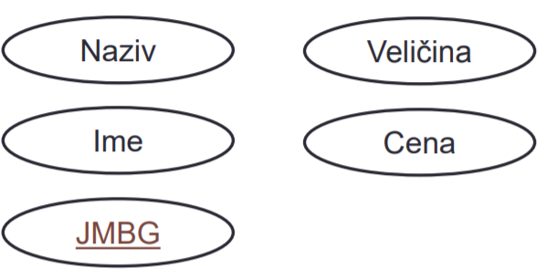
Elipsa unutar koje je upisan naziv atributa
Ključni atributi se podvlače (primarni ključ)

Slide 8
Primarni ključ - atriizvan dbut koji ima jedinstvenu vrednost za sve instance
Sekundarni ključ – atribut preko kojeg se vrši povezivanje tabela. Domen vrednosti sekundarnog ključa je jednak domenu vrednosti primarnog ključa tabele s kojom se vrši povezivanje. Po njemu se vrši pretraga BP.
(u sekundarnom ključu se ne moraju pojaviti sve vrednosti iz domena, ali ni jedna ne sme biti izvan domena)

Slide 9
Ključ – Svaki tip entiteta mora imati jedan atribut ili skup atributa koji pravi razliku između pojedinačnih pojava istog entiteta.
Pravila za izbor ključa:
Atribut koji ne menja svoju vrednost
Atribut koji nikada neće imati null vrednost

Slide 10
Veza
Veza ukazuje da postoji događaj ili prirodna veza između dva ili više tipova entiteta.
Tip veze je skup veza iste vrste.
Naziv veze je najčešće glagol.
Grafički prikaz veze na ER dijagramu je romb unutar koga piše naziv veze.

Slide 11

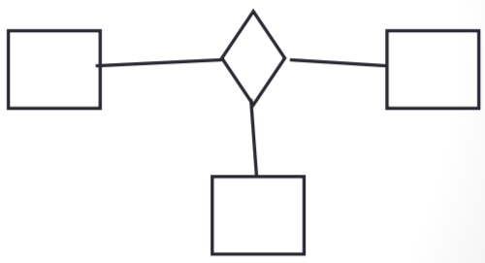
Stepen veze je broj entiteta koje promatrana veza povezuje:
1. Binarna veza
2. Ternarna veza

Slide 12

3. Rekurzivna veza

Slide 13
Kardinalitet veze
Opisuje ograničenja preslikavanja pojedinačnih entiteta koji učestvuju u posmatranoj vezi
1:1 (jedan prema jedan)
1:M (jedan prema više)
M:N (više prema više)
Moguće je da u nekoj vezi pojedine instance nekog entiteta ne učestvuju 1:0 ; 0:N

Slide 14
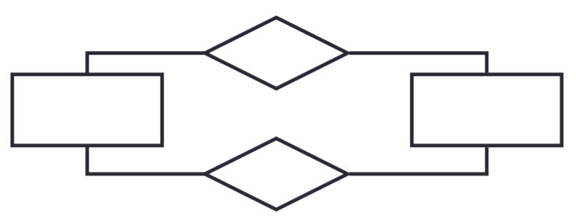
Paralelna veza
Više različitih veza između dva entiteta obrazuju paralelne veze
Paralelna veza može biti dvostruka, trostruka, itd.

Slide 15
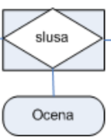
Mešoviti tip entiteta
Mešoviti tip entiteta se na ER dijagramu predstavlja kao pravougaonik sa upisanim rombom koji predstavlja vezu proširenu u entitet mešovitog tipa.
Na ovom dijagramu veza “sluša” postaje entitet mešovitog tipa koja ima atribut “ocena”

Slide 16
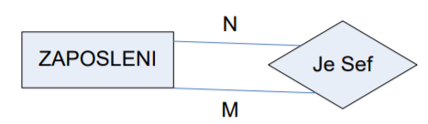
Unarna veza na ER dijagramu
Unarna veza predstavlja se na dijagramu rombom koji ima dve veze prema istom entitetu.
Ona može imati kardinalitet “više prema više” ili “jedan prema više”

Slide 17
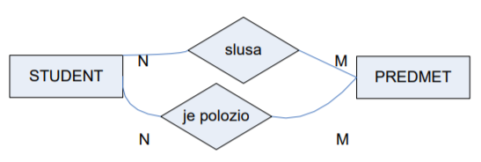
Veze između dva entiteta na ER dijagramu
Dva entiteta mogu biti povezana preko više od jedne različite veze.
U ovom primeru vidimo da student može da sluša predmet, takođe može i da polaže predmet.
Veza ne mora biti ista između ova dva entiteta.

Slide 18
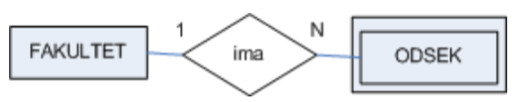
Slabi entitet
Slabi entitet je egzistencijalno zavistan od nekog entiteta sa kojim je u vezi
Slabi entitet ne može postojati ako ne postoji njemu pridružen entitet od kojeg slabi entitet zavisi
Npr. Fakultet sadrži jedan ili više odseka
Odsek ne može postojati osim ukoliko pripada nekom fakultetu, dakle entitet odsek je egzistencijalno zavistan od entiteta fakultet
Na dijagramu se predstavlja dvostruko uokvirenim pravougaonikom

Slide 19
1. Za dati opis problema nacrtati ER dijagram
OPIS PROBLEMA
Za projektovanje informacionog sistema za servis automobila "CityCar“ treba evidentirati podatke o vozilima, njihovim vlasnicima i zaposlenima koji servisiraju vozila.
Za svaki automobil evidentira se šifra, registracioni broj, godište proizvodnje, broj vrata, težina.
Svaki automobil ima jedinstvenu šifru koja se nikada ne menja.
Registracioni broj automobila može se menjati.
Za svakog vlasnika evidentira se JMBG, ime i prezime.
Svaki vlasnik ima jedinstveni JMBG, koji se nikada ne menja.
Svaka osoba (vlasnik) može posedovati više automobila.
Svaki automobil može imati samo jednog vlasnika.
O zaposlenim osobama evidentira se šifra, ime i prezime.
Svaki zaposleni ima jedinstvenu šifru koja se nikada ne menja.
Svaka zaposlena osoba može servisirati više automobila.
Svaki automobil može servisirati više zaposlenih osoba.
Kada zaposleni servisira automobil, beleži se datum servisiranja.
Svaki automobil može pripadati nekoj (jednoj) kategoriji automobila.
Svaka kategorija automobila ima svoju šifru i naziv.
Istoj kategoriji može pripadati više automobila.
Zaposlene osobe mogu biti šefovi drugim zaposlenim osobama.
Svaka zaposlena osoba može imati samo jednog šefa.

Slide 20
2. CRTANJE ER DIJAGRAMA
Na osnovu sledećeg opisa modelirati deo sistema avio kompanije i nacrtati ER dijagram:
U avio kompaniji se vodi evidencija o putnicima koji se prevoze, o posadama aviona, destinacijama i letovima.
Putnici kupuju karte i tada se za svakog putnika evidentira: ime, prezime i broj pasoša koji predstavlja identifikacioni broj putnika u sistemu.
Uvek se zna u kom mestu ima prebivalište svaki putnik. U jednom mestu (id mesta, naziv i država) prebivalište mora imati bar jedan putnik, a najčešće više njih.
Putnik kupuje najmanje jednu, ali možda i više karata sa određenim popustom, nekog konkretnog datuma. Za svaku kartu se zna: broj karte, klasa i njena cena. Ne moraju sve karte biti prodate. Jedna karta važi samo za jednog putnika.
Karte se izdaju za određene letove, konkretnih datuma. Letovi su okarakterisani: brojem leta, trajanjem, vremenom polaska, izlazom i maksimalnim brojem putnika na tom letu. Jedna karta važi samo za jedan let, dok na letu mora postojati bar jedna, ali obično više karata. Za svaki let se zna destinacija, opisana svojim nazivom, aerodromima i rednim brojem.

Slide 21
Na jednoj destinaciji postoji više letova, a mora bar jedan da bi to bila destinacija. Svaki let za koji se zna destinacija vodi jedan pilot, okarakterisan svojim imenom, prezimenom i brojem pilotske legitimacije.
U kompaniji su evidentirani i piloti koji do sada nisu imali nijedan let. Inače, svaki pilot može biti zadužen i za više letova. Za svakog pilota se zna sa kojim drugim pilotom leti na nekom letu.
Takođe se, za letove na određenim destinacijama, mora znati angažovano osoblje aviona (broj legitimacije, ime, prezime, radno mesto, godina rodjenja, datum zaposlenja).
U bazi podataka se evidentiraju i podaci za osoblje koje još nije bilo, ali će biti angažovano u budućnosti.

